Slide 1
Servlets
Willian Massami Watanabe

Slide 2
Revisão HTTP

Slide 3

Revisão HTTP
HTML

Slide 4

Revisão HTTP
HTML
CSS

Slide 5

Revisão HTTP
HTML
JavaScript
CSS

Slide 6
Revisão HTTP
HTML
JavaScript
CSS
Servidor web

Slide 7
Revisão HTTP
HTML
JavaScript
CSS
Servidor web

Slide 8

Revisão HTTP
HTML
JavaScript
CSS
Usuários
Servidor web

Slide 9
Revisão HTTP
Quero uma página
URL: http://abobrinha.com
HTML
JavaScript
CSS
Servidor web
Usuários

Slide 10
Revisão HTTP
HTML
JavaScript
CSS
Browser
Servidor web
Usuários

Slide 11

Revisão HTTP
Quero uma página
URL: http://abobrinha.com
HTML
JavaScript
CSS
Browser
Servidor web
Usuários

Slide 12
Revisão HTTP
Resposta com os códigos HTML, CSS e JS
Browser
Servidor web
Usuários

Slide 13
Revisão HTTP
Obrigado
Browser
Servidor web
Usuários

Slide 14
Revisão HTTP
Cenário de uso de conteúdo estático

Slide 15
Revisão HTTP
HTML
JavaScript
CSS
Servidor web

Slide 16

Revisão HTTP
Aplicação
Servidor web

Slide 17
Revisão HTTP
Aplicação
Servidor web

Slide 18
Revisão HTTP
Quero uma página
URL: http://abobrinha.com
Aplicação
Browser
Servidor web
Usuários

Slide 19
Revisão HTTP
Resposta com os códigos HTML, CSS e JS
gerados pela aplicação
Aplicação
Browser
Servidor web
Usuários

Slide 20
Revisão HTTP
Cenário de uso de conteúdo dinâmico

Slide 21
Arquitetura Cliente/Servidor

Slide 22





Arquitetura Cliente/Servidor
Rede
HTML
Aplicação
JavaScript
CSS
Browser
Servidor web

Slide 23
Arquitetura Cliente/Servidor
Rede
HTML
Aplicação
JavaScript
CSS
Cliente
Servidor

Slide 24
Arquitetura Cliente/Servidor
Arquitetura Distribuída de Cliente/Servidor
Cliente: considera as partes da aplicação que são executadas dentro do navegador
Servidor: considera as partes da aplicação que são executadas no servidor

Slide 25
Revisão HTTP
CGI - Content Gateway Interface
[X|W]AMP - Apache, MySQL e PHP
Cada requisição é tratada por um processo executado na linguagem do servidor

Slide 26
Servlets

Slide 27
Servlets
Servlets foram introduzidos pela Sun como uma alternativa ao CGI
Servlets são programas Java executados no servidor
A saída de uma servlet pode ser uma página HTML
Servlets são utilizados para gerar conteúdo dinâmico na Web

Slide 28
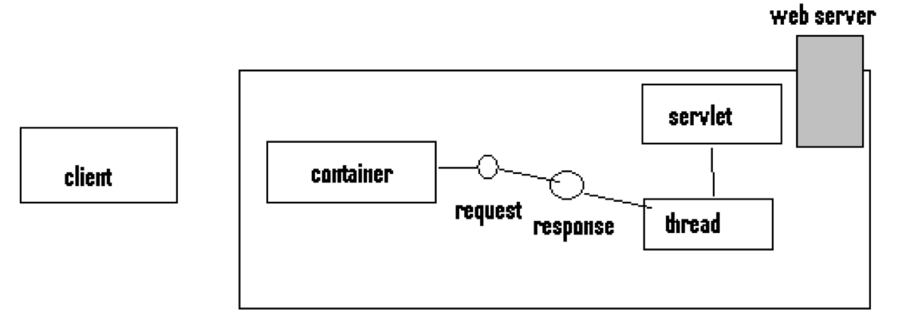
Servlets

Slide 29
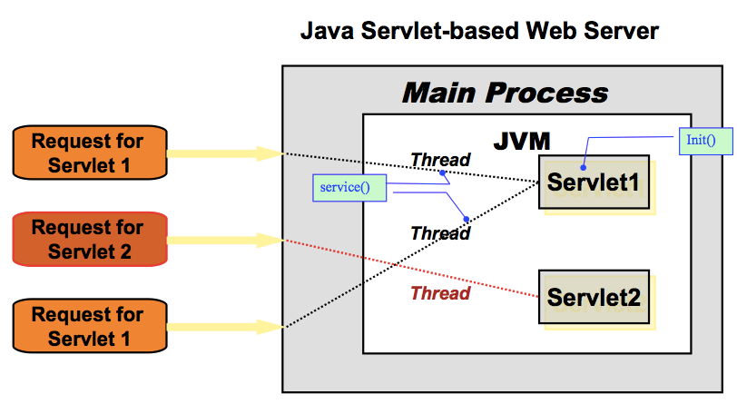
Servlets

Slide 30
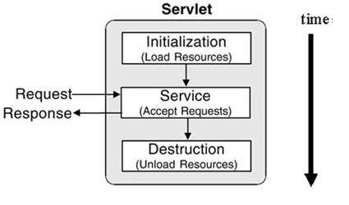
Servlets

Slide 31
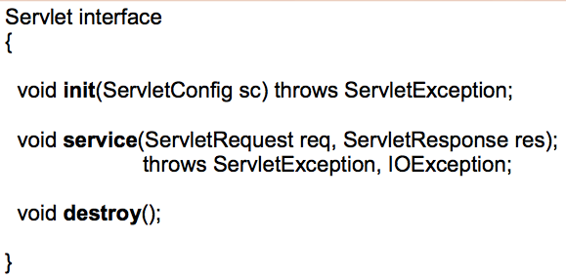
Servlets

Slide 32
Servlets
javax.servlet
Servlet
GenericServlet
http.HttpServlet

Slide 33
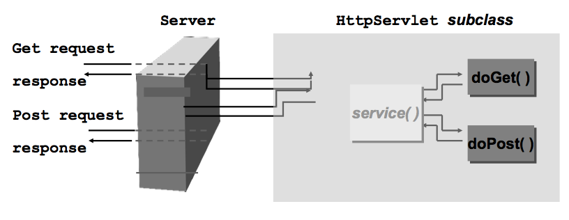
Servlets

Slide 34
Servlets
HttpServlet
init
destroy
service
doGet, doPost, doPut, doDelete

Slide 35
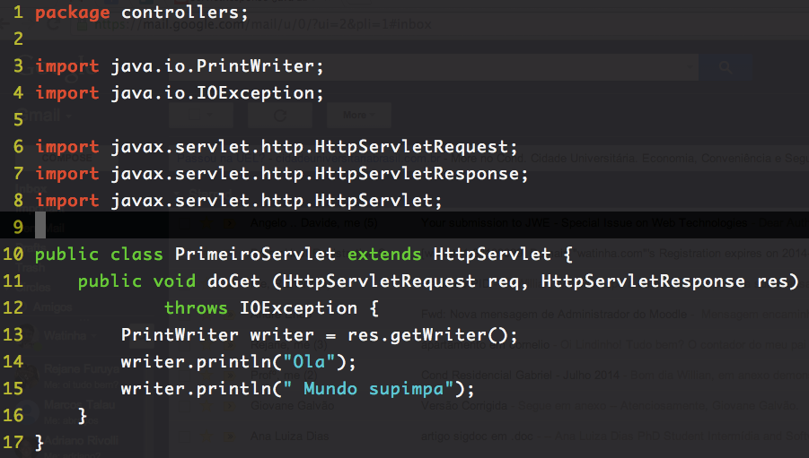
Servlets

Slide 36
Servlets
HttpServlet
getInitParameter
getServletConfig
getServletContext

Slide 37
Servlets
Outras classes importantes relacionadas
HttpServletRequest
HttpServletResponse
HttpSession
ServletConfig

Slide 38
Java Web Stack

Slide 39
Servlet

Slide 40
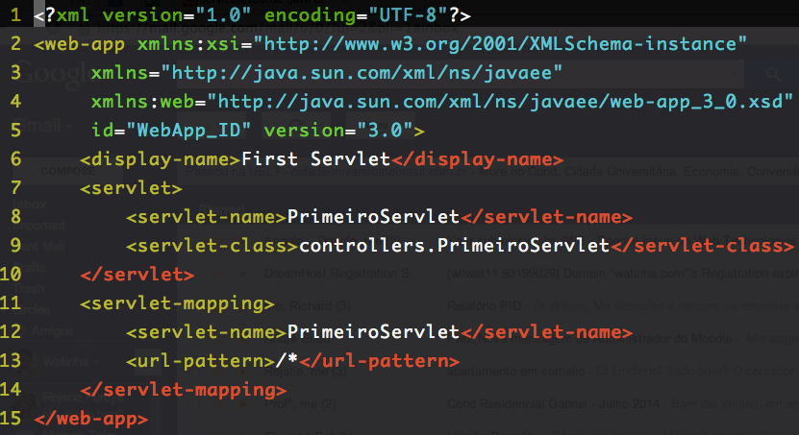
Servlet
web.xml

Slide 41
Servlet
web.xml

Slide 42
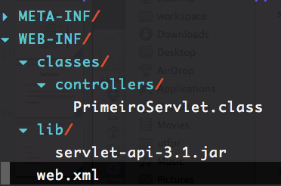
Servlet
web.xml

Slide 43

*.war

Slide 44
Jetty
Glassfish
Tomcat
JBoss
Servlet Container
*.war

Slide 45
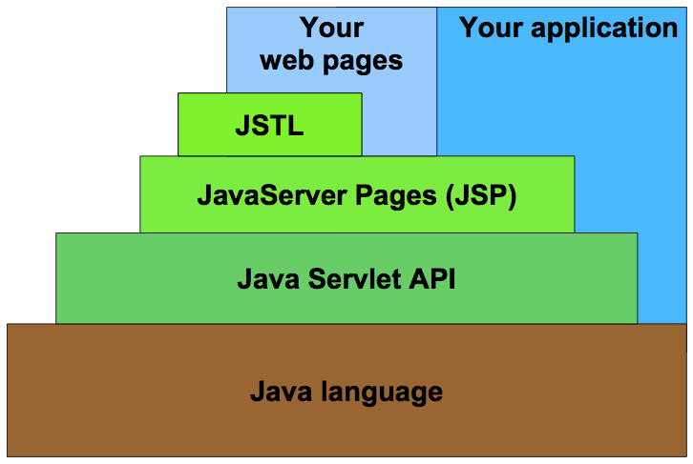

Slide 46
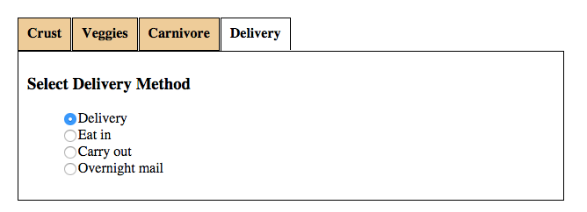
Exercício
Implemente 4 servlets, que quando acessadas via links (sem o uso de JavaScript), apresentem um sistema de menu semelhante ao apresentado na figura a seguir:
http://test.cita.illinois.edu/aria/tabpanel/tabpanel1.php

Slide 47
Envio de parâmetros

Slide 48
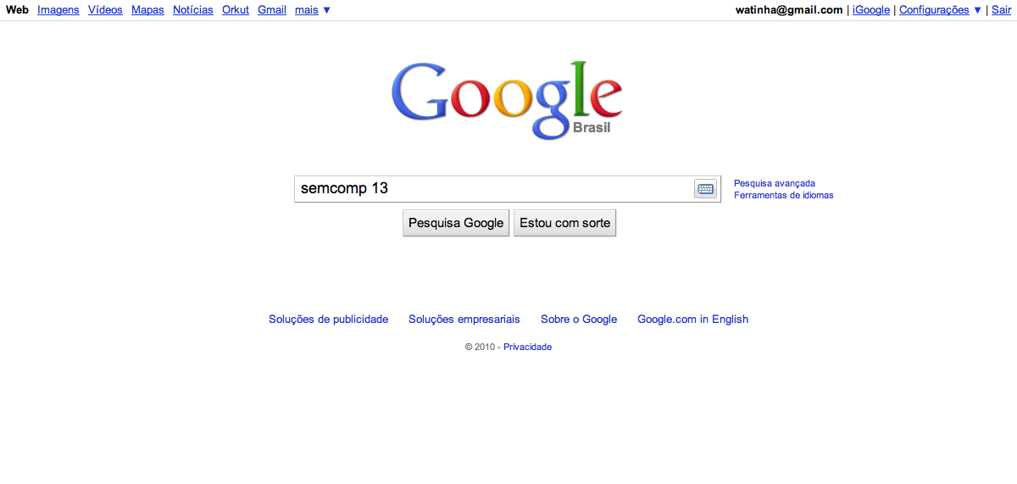
Envio de parâmetros

Slide 49
Envio de parâmetros
Quero uma página
URL: http://abobrinha.com
Aplicação
Browser
Servidor web
Usuários

Slide 50
Envio de parâmetros
Resposta com os códigos HTML, CSS e JS
gerados pela aplicação
Aplicação
Browser
Servidor web
Usuários

Slide 51
Envio de parâmetros
Rede
HTML
Aplicação
JavaScript
CSS
Cliente
Servidor

Slide 52

Envio de parâmetros
Rede
Como funciona a comunicação entre Cliente/Servidor?

Slide 53
Envio de parâmetros
Rede
Como funciona a comunicação entre Cliente/Servidor?
HTTP - HyperText Transport Protocol

Slide 54
Envio de parâmetros
HTTP
HyperText Transfer Protocol
Padrão utilizado na www - World Wide Web
Utiliza IP/TCP, atuando no nível da aplicação (Modelo OSI)
Utilizado para transmitir Recursos (URL - Unified Resources Location)

Slide 55
Envio de parâmetros
> GET / HTTP/1.1
> User-Agent: curl/7.27.0
> Host: www.google.com
> Accept: */*
Requisição HTTP

Slide 56
Envio de parâmetros
> GET / HTTP/1.1
> User-Agent: curl/7.27.0
> Host: www.google.com
> Accept: */*
Requisição HTTP
< HTTP/1.1 302 Found
< Location: http://www.google.com.br/
< Cache-Control: private
< Content-Type: text/html; charset=UTF-8

Slide 57
Envio de parâmetros
> GET / HTTP/1.1
> User-Agent: curl/7.27.0
> Host: www.google.com
> Accept: */*
Requisição HTTP
< HTTP/1.1 302 Found
< Location: http://www.google.com.br/
< Cache-Control: private
< Content-Type: text/html; charset=UTF-8
Resposta HTTP

Slide 58
Envio de parâmetros
HTTP - HyperText Transport Protocol
Métodos do HTTP: GET, POST, DELETE, PUT, HEAD, …
Envio de parâmetros
Status de resposta: 1xx, 2xx, 3xx, 4xx e 5xx
Sessões e Cookies

Slide 59
Envio de parâmetros
Tipos de Status
1xx indica uma mensagem informacional
2xx indica sucesso na transação
3xx redireciona o cliente para outra URL
4xx indica um erro por parte do cliente
5xx indica um erro por parte do servidor

Slide 60
Envio de parâmetros
Completa especificação dos possíveis estados:
http://www.w3.org/Protocols/rfc2616/rfc2616-sec10.html

Slide 61
Envio de parâmetros
> GET / HTTP/1.1
> User-Agent: curl/7.27.0
> Host: www.google.com
> Accept: */*
Cabeçalhos da requisição
< HTTP/1.1 302 Found
< Location: http://www.google.com.br/
< Cache-Control: private
< Content-Type: text/html; charset=UTF-8

Slide 62
Envio de parâmetros
> GET / HTTP/1.1
> User-Agent: curl/7.27.0
> Host: www.google.com
> Accept: */*
Cabeçalhos da resposta
< HTTP/1.1 302 Found
< Location: http://www.google.com.br/
< Cache-Control: private
< Content-Type: text/html; charset=UTF-8

Slide 63
Envio de parâmetros
> GET / HTTP/1.1
> User-Agent: curl/7.27.0
> Host: www.google.com
> Accept: */*
Tipos de requisição HTTP
< HTTP/1.1 302 Found
< Location: http://www.google.com.br/
< Cache-Control: private
< Content-Type: text/html; charset=UTF-8

Slide 64
Envio de parâmetros
GET
POST
DELETE
PUT
HEAD
Tipos de requisição HTTP

Slide 65
Envio de parâmetros

Slide 66
Envio de parâmetros
Quero uma página
URL: http://www.google.com?q=abobrinha
Aplicação
Browser
Servidor web
Usuários

Slide 67
Envio de parâmetros
Quero uma página
URL: http://www.google.com?q=abobrinha
Aplicação
Browser
Servidor web
Usuários

Slide 68
Envio de parâmetros
Processa em seu banco de dados e busca
por páginas web que são relacionadas a abobrinha
Aplicação
Browser
Servidor web
Usuários

Slide 69
Envio de parâmetros
Resposta com os códigos HTML, CSS e JS
gerados pela aplicação
Aplicação
Browser
Servidor web
Usuários

Slide 70
Envio de parâmetros
> GET /?q=abobrinha HTTP/1.1
> User-Agent: curl/7.27.0
> Host: google.com
> Accept: */*

Slide 71

Envio de parâmetros
> GET /?q=abobrinha HTTP/1.1
> User-Agent: curl/7.27.0
> Host: google.com
> Accept: */*
<?php
echo $_GET[‘q’];
?>
Servidor web

Slide 72

Envio de parâmetros
> GET /?q=abobrinha HTTP/1.1
> User-Agent: curl/7.27.0
> Host: google.com
> Accept: */*
public void doGet() {
HttpServletRequest.getParameter();
}
Servidor web

Slide 73
Envio de parâmetros
> POST / HTTP/1.1
> User-Agent: curl/7.27.0
> Host: google.com
> Accept: */*
q=abobrinha

Slide 74
Envio de parâmetros
> POST / HTTP/1.1
> User-Agent: curl/7.27.0
> Host: google.com
> Accept: */*
q=abobrinha
<?php
echo $_POST[‘q’];
?>
Servidor web

Slide 75
Envio de parâmetros
> POST / HTTP/1.1
> User-Agent: curl/7.27.0
> Host: google.com
> Accept: */*
q=abobrinha
public void doPost() {
HttpServletRequest.getParameter();
}
Servidor web

Slide 76
Envio de parâmetros
GET => parâmetros na URL
POST => parâmetros no corpo
DELETE => parâmetros na URL
PUT => parâmetros no corpo
HEAD => parâmetros na URL
Freqüentemente

Slide 77
Envio de parâmetros
GET => parâmetros na URL
POST => parâmetros no corpo
DELETE => parâmetros na URL
PUT => parâmetros no corpo
HEAD => parâmetros na URL
Únicos métodos aceitos no navegador

Slide 78
Envio de parâmetros
Método GET
Utilizado para enviar parâmetros de busca e leitura ao servidor
Os dados são enviados na URL seguindo o formato da query string

Slide 79
Envio de parâmetros
Método POST
Utilizado para enviar parâmetros de escrita ao servidor
Os dados são enviados no corpo da requisição HTTP seguindo o formato da query string

Slide 80
Envio de parâmetros
Método HEAD
Utilizado para pesquisar meta-dados de recursos disponíveis em URLs
Por exemplo: utilizado para fazer a verificação se um arquivo em cache foi alterado no servidor.

Slide 81
Envio de parâmetros
Como o navegador utiliza o HTTP?

Slide 82
Envio de parâmetros
Como o navegador utiliza o HTTP?
<a href=”http://www.google.com?q=abobrinha”>procurar abobrinha</a>
> GET /?q=abobrinha HTTP/1.1
> User-Agent: curl/7.27.0
> Host: google.com
> Accept: */*

Slide 83
Envio de parâmetros
Como o navegador utiliza o HTTP?
<a href=”/?q=abobrinha”>procurar abobrinha</a>
> GET /?q=abobrinha HTTP/1.1
> User-Agent: curl/7.27.0
> Host: dominio.alegre.com
> Accept: */*
utilizando um endereço relativo

Slide 84
Envio de parâmetros
<form method=”GET” action=”http://google.com”>
<label for=”q”>Procurar:</label>
<input type=”text” id=”q” name=”q”></input>
<input type=”submit” value=“submit”></input>
</form>
Como o navegador utiliza o HTTP?
> GET /?q=abobrinha HTTP/1.1
> User-Agent: curl/7.27.0
> Host: google.com
> Accept: */*

Slide 85
Envio de parâmetros
<form method=”POST” action=”http://google.com”>
<label for=”q”>Procurar:</label>
<input type=”text” id=”q” name=”q”></input>
<input type=”submit” value=“submit”></input>
</form>
Como o navegador utiliza o HTTP?
> POST / HTTP/1.1
> User-Agent: curl/7.27.0
> Host: google.com
> Accept: */*
q=abobrinha

Slide 86
Exemplo GET

Slide 87
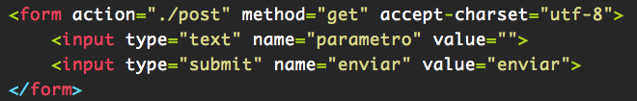
index.html

Slide 88
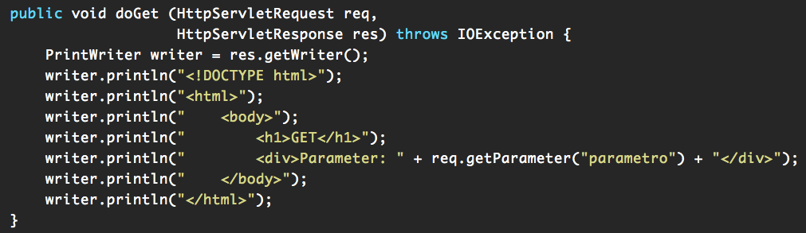
index.html
Servlet

Slide 89
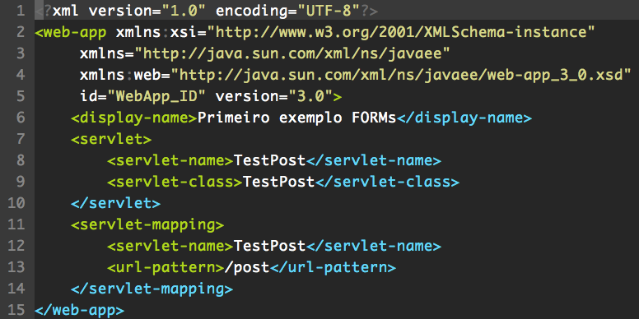
index.html
Servlet
web.xml

Slide 90
index.html
Servlet
web.xml

Slide 91
index.html
Servlet
web.xml

Slide 92
index.html
Servlet
web.xml

Slide 93

index.html

Slide 94
index.html
> GET /post?parametro=supimpa HTTP/1.1
> User-Agent: curl/7.27.0
> Host: abobrinha.com
> Accept: */*

Slide 95
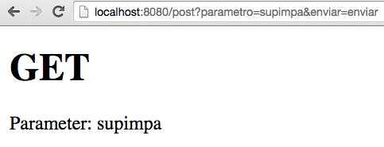
index.html
Servlet

Slide 96
Exemplo GET 2

Slide 97
index.html
Servlet

Slide 98
index.html
Servlet

Slide 99
index.html
> GET /post?parametro=super_legal HTTP/1.1
> User-Agent: curl/7.27.0
> Host: abobrinha.com
> Accept: */*
Servlet

Slide 100
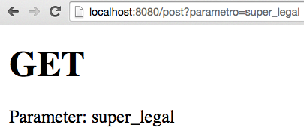
index.html
Servlet

Slide 101
Exemplo POST

Slide 102
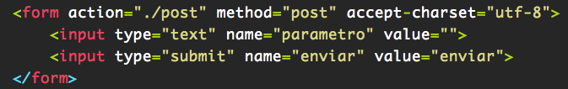
index.html

Slide 103

index.html
Servlet

Slide 104
index.html
Servlet

Slide 105
index.html
Servlet

Slide 106

index.html

Slide 107
index.html
> POST /post HTTP/1.1
> User-Agent: curl/7.27.0
> Host: abobrinha.com
> Accept: */*
parametro=super supimpa

Slide 108
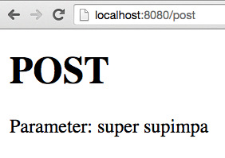
index.html
Servlet

Slide 109
Exercício
Implemente uma aplicação utilizando Servlets que realize uma consulta dentro de um vetor de dados, instanciado na própria servlet.

Slide 110
Exercício proposto

Slide 111
Exercício proposto
> GET / HTTP/1.1
> User-Agent: curl/7.27.0
> Host: www.google.com
> Accept: */*
Cabeçalhos da requisição
< HTTP/1.1 302 Found
< Location: http://www.google.com.br/
< Cache-Control: private
< Content-Type: text/html; charset=UTF-8

Slide 112
Exercício proposto
> GET / HTTP/1.1
> User-Agent: curl/7.27.0
> Host: www.google.com
> Accept: */*
Cabeçalhos da resposta
< HTTP/1.1 302 Found
< Location: http://www.google.com.br/
< Cache-Control: private
< Content-Type: text/html; charset=UTF-8

Slide 113
Exercício proposto
> GET / HTTP/1.1
> User-Agent: curl/7.27.0
> Host: www.google.com
> Accept: */*
Tipos de requisição HTTP
< HTTP/1.1 302 Found
< Location: http://www.google.com.br/
< Cache-Control: private
< Content-Type: text/html; charset=UTF-8

Slide 114
Exercício
Implemente uma aplicação web que possua um formulário web que, quando submetido, realize uma busca por termos um arquivo texto e apresente palavras do arquivo texto que comecem pelas letras inseridas na busca. A seguir são definidos requisitos de implementação dessa aplicação web:
utilizem Servlets para imprimir o arquivo texto
utilizem um arquivo JS e um arquivo de imagem a ser carregado na aplicação
utilizem parâmetros de inicialização do servlet para configurar a localização do arquivo texto
insiram funcionalidades no método init do Servlet para otimizar a busca
utilizem o header HTTP de linguagem para apresentar uma mensagem em 2 diferentes línguas para o usuário, dependendo da requisição
gerem um arquivo de deployment (.war) que pode ser inserido em outros servlet containers

